Slide 1

Algèbre de Boole 1re Partie

Slide 2

Sommaire
Définition
Binaire : VRAI ou FAUX
Opérateurs logiques
Table de vérité

Slide 3
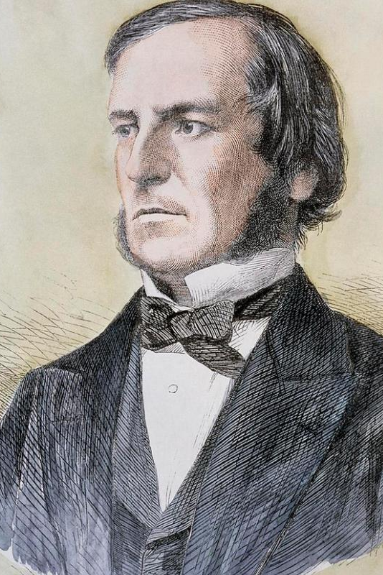
Définition
L'algèbre de Boole est une branche des mathématiques
Elle traite des opérations logiques sur des valeurs binaires (0 et 1)
Inventée par George Boole en 1854
Formalisation de la pensée humaine
Fondement de l'informatique et des circuits logiques
Notes:
L'algèbre, c'est une branche des mathématiques qui s'occupe de manipuler des symboles (comme des lettres) à la place de nombres, pour exprimer des relations et résoudre des équations.
George Boole voulait appliquer les méthodes des mathématiques à la logique. Avant lui, la logique était surtout philosophique (Aristote et les syllogismes), mais pas formalisée de manière mathématique. Boole avait cette idée révolutionnaire : ➡️ "La pensée humaine peut être représentée par des équations."

Slide 4
Binaire : VRAI ou FAUX
Vrai : affirmation est correcte, qui reflète la réalité
Faux : affirmation incorrecte, qui ne reflète pas la réalité
Système binaire : deux valeurs possibles
1 = VRAI (VRAI, actif, allumé)
0 = FAUX (FAUX, inactif, éteint)

Slide 5
Opérateurs logiques
NON (NOT) : inverse la valeur (¬A ou A’) priorité 1
ET (AND) : vrai si A ET B sont vrais (A ∧ B) priorité 2
OU EXCLUSIF (XOR) : vrai si une seule valeur est vraie (A ⊕ B) priorité 3
OU (OR) : vrai si A OU B est vrai (A ∨ B) priorité 4

Slide 6
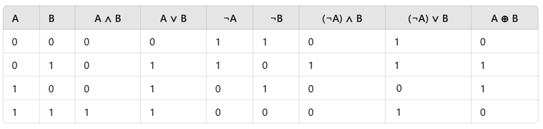
Table de vérité
Objectif est de définir tous les cas de figures possibles et les résultats logiques obtenus à
Chaque cas :

Slide 7
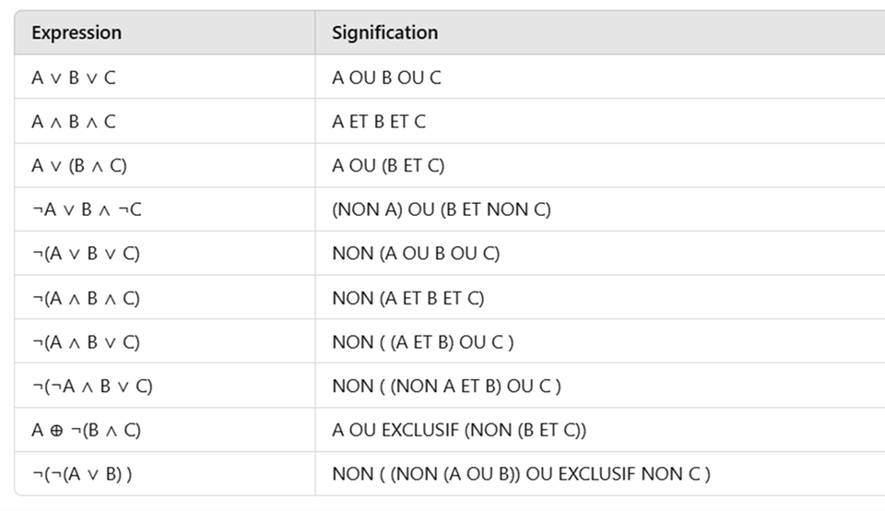
Un peu de pratique
Veuillez me faire une table de verité de ces algèbres de Boole

Slide 8
Fin de la première partie à suivre pour la 2e partie

